Slide 1
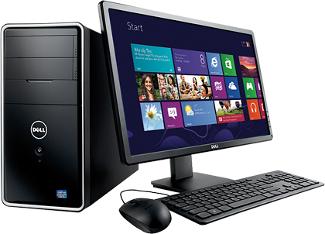
Informatika va axborot texnologiyalari
6-sinf

Slide 2




Informatika va axborot texnologiyalari
6-sinf
Mavzu: Hujjatlarda rasmlar bilan ishlashga oid mashqlar

Slide 3

Juftini toping:
Рисунок
Картинка
Снимок

Slide 4
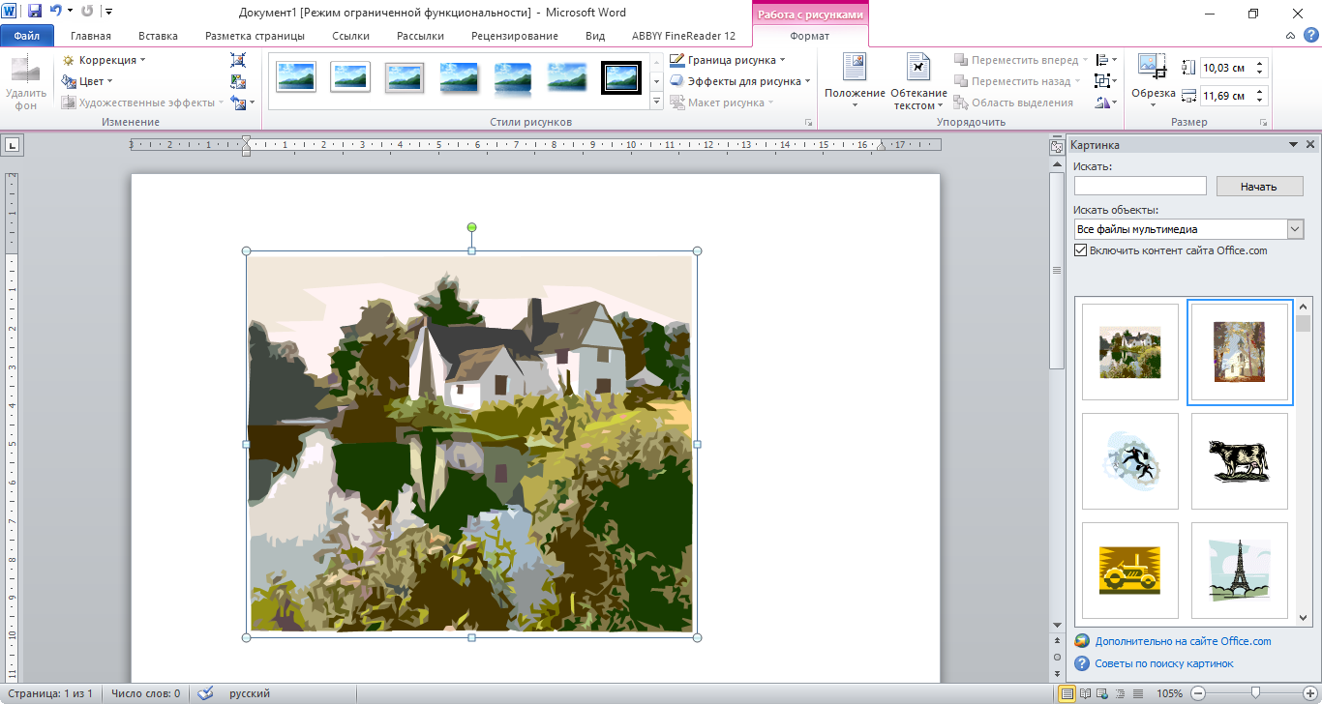

Slide 5
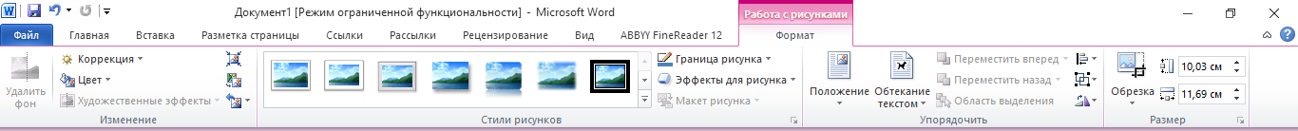

Slide 6

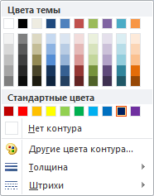
Rasmlar uslublari (Стили рисунков)

Slide 7
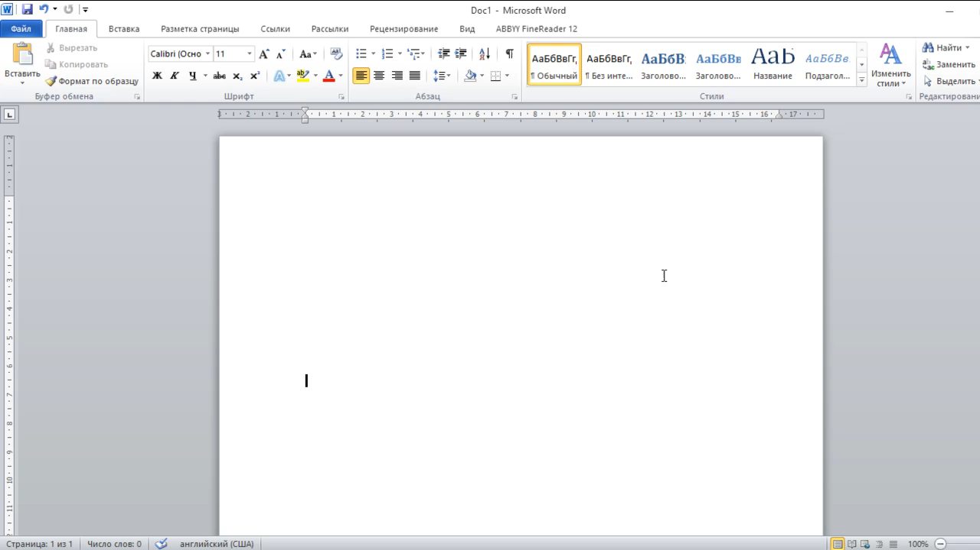

Slide 8

Tartiblash (Упорядочить)

Slide 9

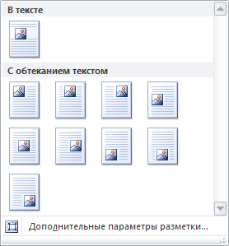
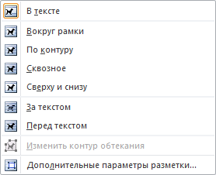
Matn bilan uyg‘unligi (Отбекание текстом)

Slide 10
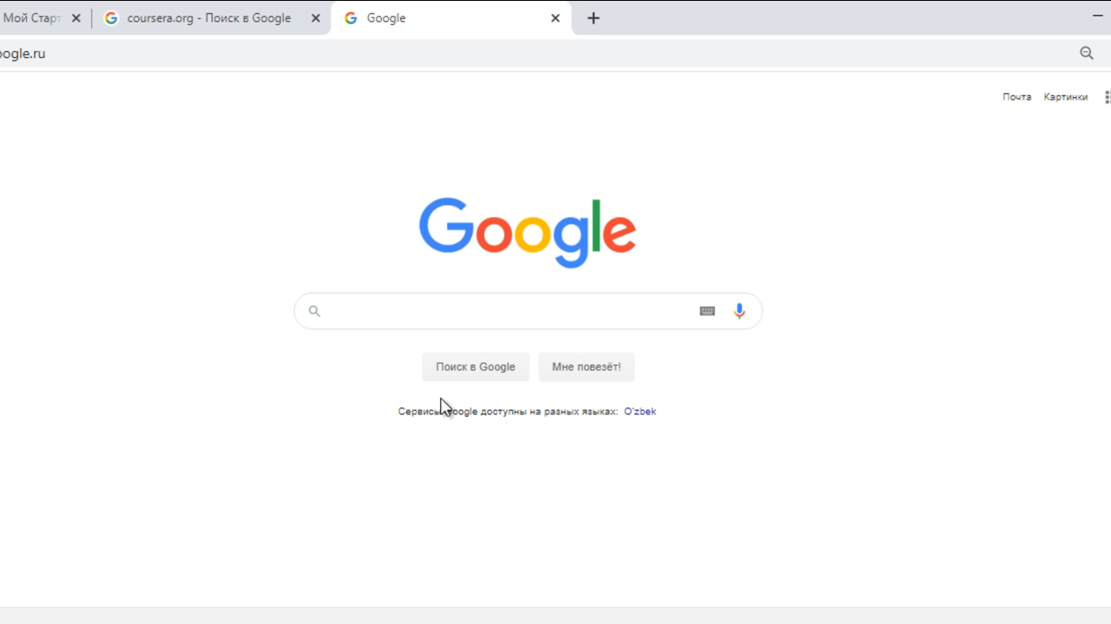

Slide 11
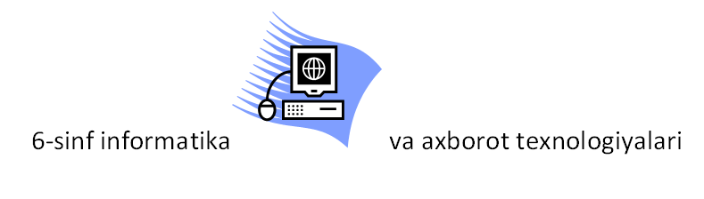
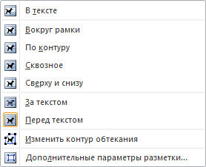
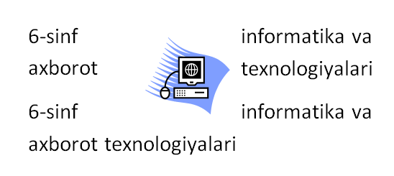
Matn bilan uyg‘unligi (Отбекание текстом)

Slide 12
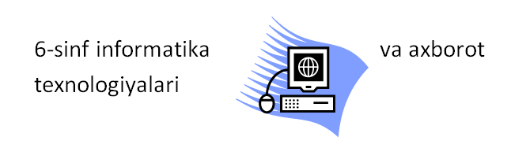
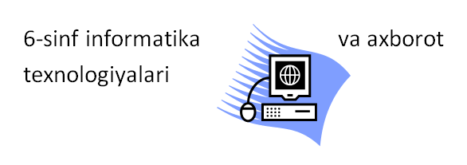
Matn bilan uyg‘unligi (Отбекание текстом)

Slide 13
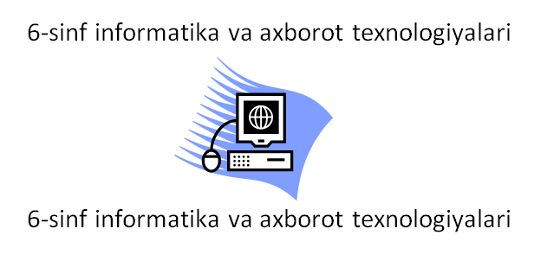
Matn bilan uyg‘unligi (Отбекание текстом)

Slide 14
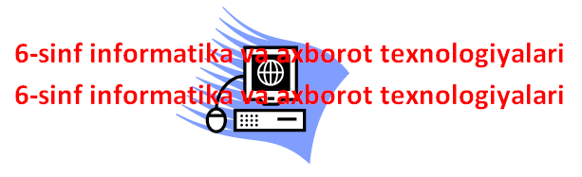
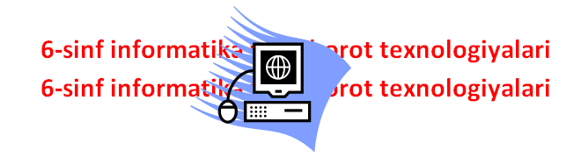
Matn bilan uyg‘unligi (Отбекание текстом)

Slide 15



Slide 16
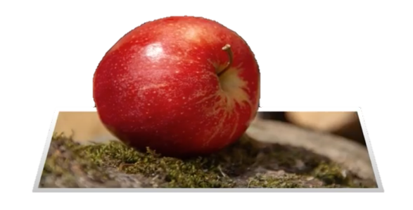

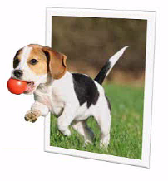
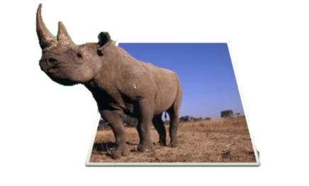

Slide 17
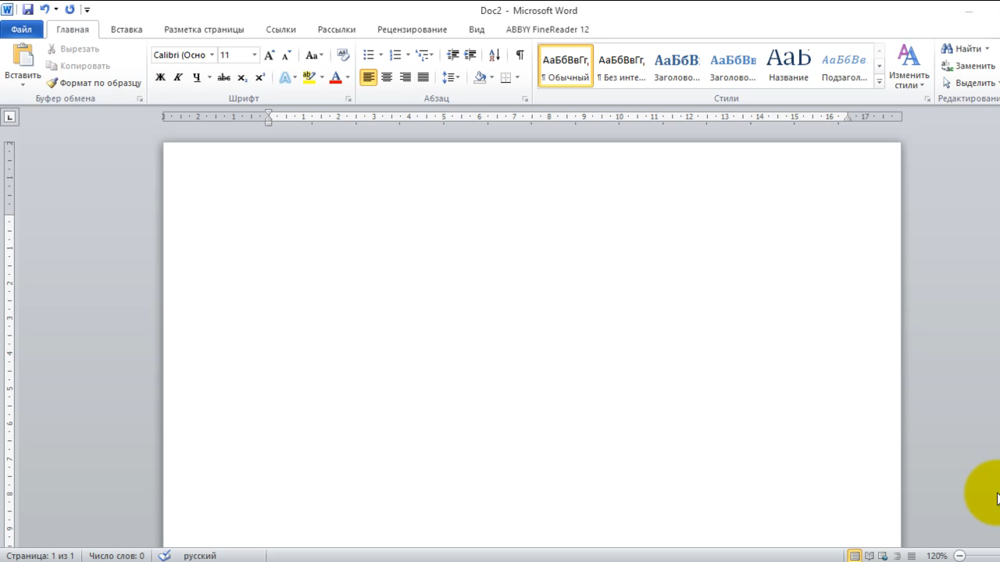

Slide 18

Turli xil chiroyli ramkalarni joylashtirish

Slide 19
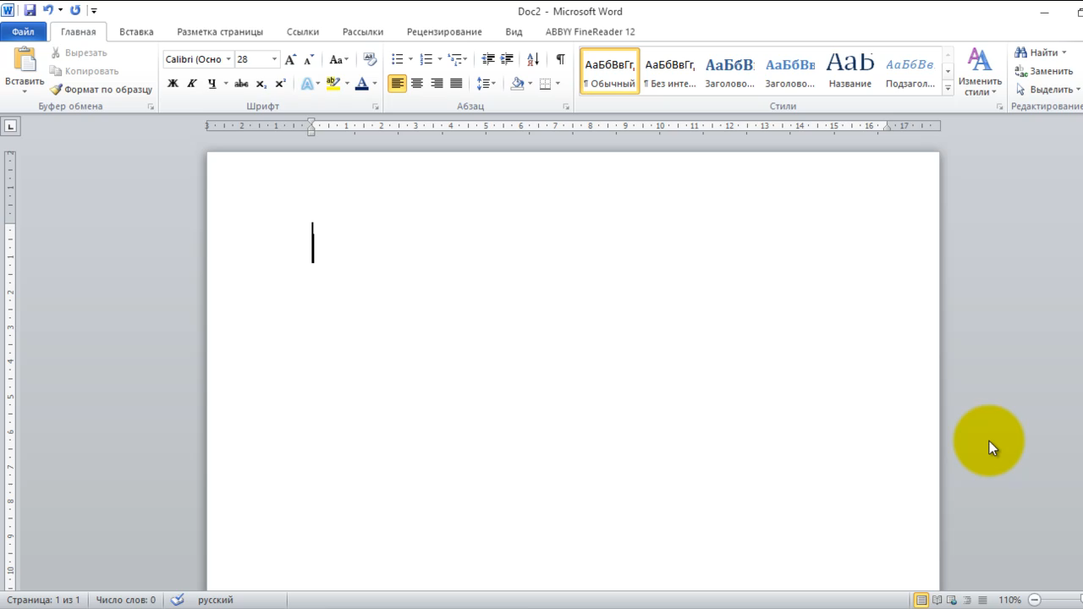

Slide 20

Mustaqil bajarish uchun topshiriq:
Darslikning 47-betida berilgan
3-4-mashqlarni bajarish.

